Slide 1

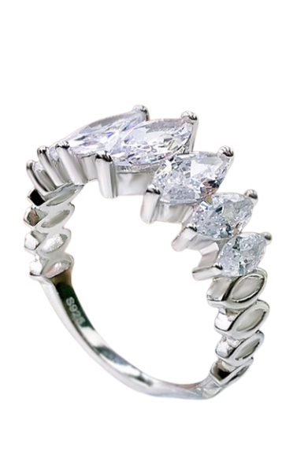
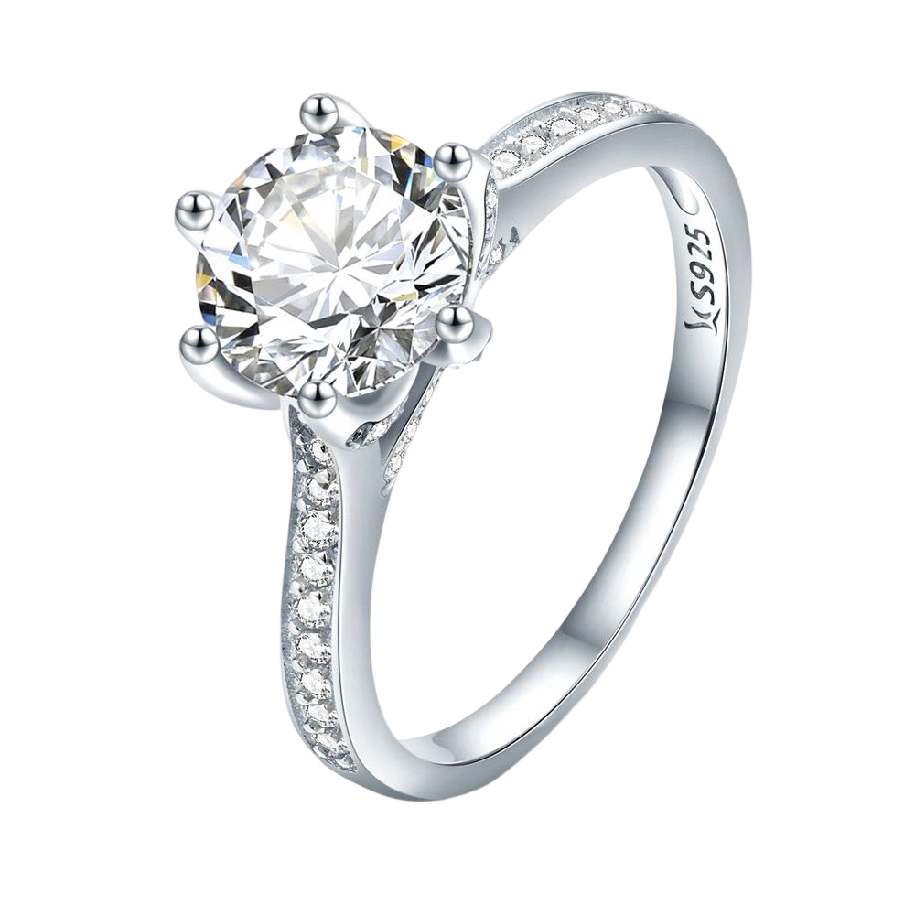
Fisa Tehnologica - Inel de Argint -

Slide 2
Fisa de documentare

Slide 3
1. Istoric
Argintul a fost folosit pentru bijuterii din Antichitate, fiind asociat cu protecție și puritate. Civilizații precum egiptenii, romanii și celții au utilizat argintul pentru confecționarea de inele, considerându-l un simbol al puterii și al statutului social.
2. Simbolistică
Protecție spirituală
Eleganță și rafinament
Simbol al legăturii și al angajamentului
3. Utilizare
Bijuterie de zi cu zi
Inel de logodnă sau verighetă
Amuletă sau talisman

Slide 4
Fisa tehnlogica

Slide 5

1. Date Generale
Denumire produs: Inel de argint
Material: Argint 925 (92,5% argint, 7,5% cupru)
Dimensiuni: Variabile, în funcție de mărime (ex. diametru interior 16-22 mm)
Greutate: 3-10 g (dependență de model)
Finisaj: Lucios, mat, patinat, oxidat
Metoda de fabricație: Turnare, forjare, frezare, gravare, sudură, polizare
Utilizare: Bijuterie decorativă pentru degete
2. Materiale și Componente
Argint 925 (argint: 92,5% | cupru: 7,5%)
Pietre prețioase/semi-prețioase (opțional)
Acoperiri de protecție (rodium, patinare, oxidare)
3. Proces Tehnologic
Proiectare și design
Obținerea semifabricatului
Prelucrare și modelare
Asamblare și finisare
Controlul calității
4. Caracteristici Tehnice
Densitate: ~10,5 g/cm³
Punct de topire: ~961°C
Duritate Mohs: 2,5–3
Rezistență la oxidare: Protejat prin rodiere
5. Ambalare și Depozitare
Ambalaj: Cutie de bijuterii, punguță anti-oxidare
Depozitare: Loc uscat, ferit de umiditate

Slide 6

Fisa de calitate

Slide 7
1. Cerințe de Calitate
Puritate: Minimum 92,5% argint
Marcaj: Stampilă 925
Suprafață: Fără zgârieturi vizibile sau porozități
Soluții de protecție: Rodiere opțională
2. Testare și Verificare
Testare chimică pentru puritate
Verificare dimensiuni și greutate
Inspecție vizuală a finisajului

Slide 8
Fisa de costuri

Slide 9
1. Costuri Materiale
Argint 925: ~15-25 lei/g
Pietre pretioase/semipretioase (opțional): 25-250 lei
Finisaj (rhodiu, patinare): 10-50 lei
2. Costuri de Producție
Manoperă: 50-150lei
Energie și consumabile: 25-75 lei
3. Costuri de Comercializare
Ambalaj: 10-25 lei
Profit estimat: 20-50%
Cost final (un inel cu 80g argint 925, fara pietre pretioase): 1555 – 3500 lei

Slide 10
Fisa de securitate

Slide 11
1. Riscuri
Alergii: Posibile reacții la aliajul de cupru
Oxidare: Poate cauza pătarea pielii
2. Recomandări de întreținere
Evitarea contactului cu substanțe chimice
Curățare regulată cu soluții speciale
Depozitare în mediu uscat

Slide 12
Fisa de marketing

Slide 13
1. Obiective:
Creșterea notorietății brandului și a vânzărilor.
Fidelizarea clienților prin oferte și personalizare.
2. Public Țintă:
Vârstă: 18-45 ani, atât bărbați, cât și femei.
Interesați de modă, bijuterii și cadouri speciale.
3. Canale de Marketing:
Online: Website, Instagram, Facebook, Google Ads.
Offline: Magazine fizice, târguri de bijuterii, colaborări cu influenceri.
4. Mesaje Cheie:
Design unic și personalizat.
Calitate superioară și producție responsabilă.
5. Strategii:
Promoții sezoniere și oferte personalizate.
Colaborări cu influenceri și testimoniale.

Slide 14
Multumim pentru atentie!

